Slide 1


Apache Superset. Scatter plot & World map

Slide 2


План встречи
Подключение к данным
Визуализация и параметры точечных графиков
Практика построения точечных графиков
Визуализация и параметры карт
Практика построение карт

Slide 3


Подключение к данным

Slide 4
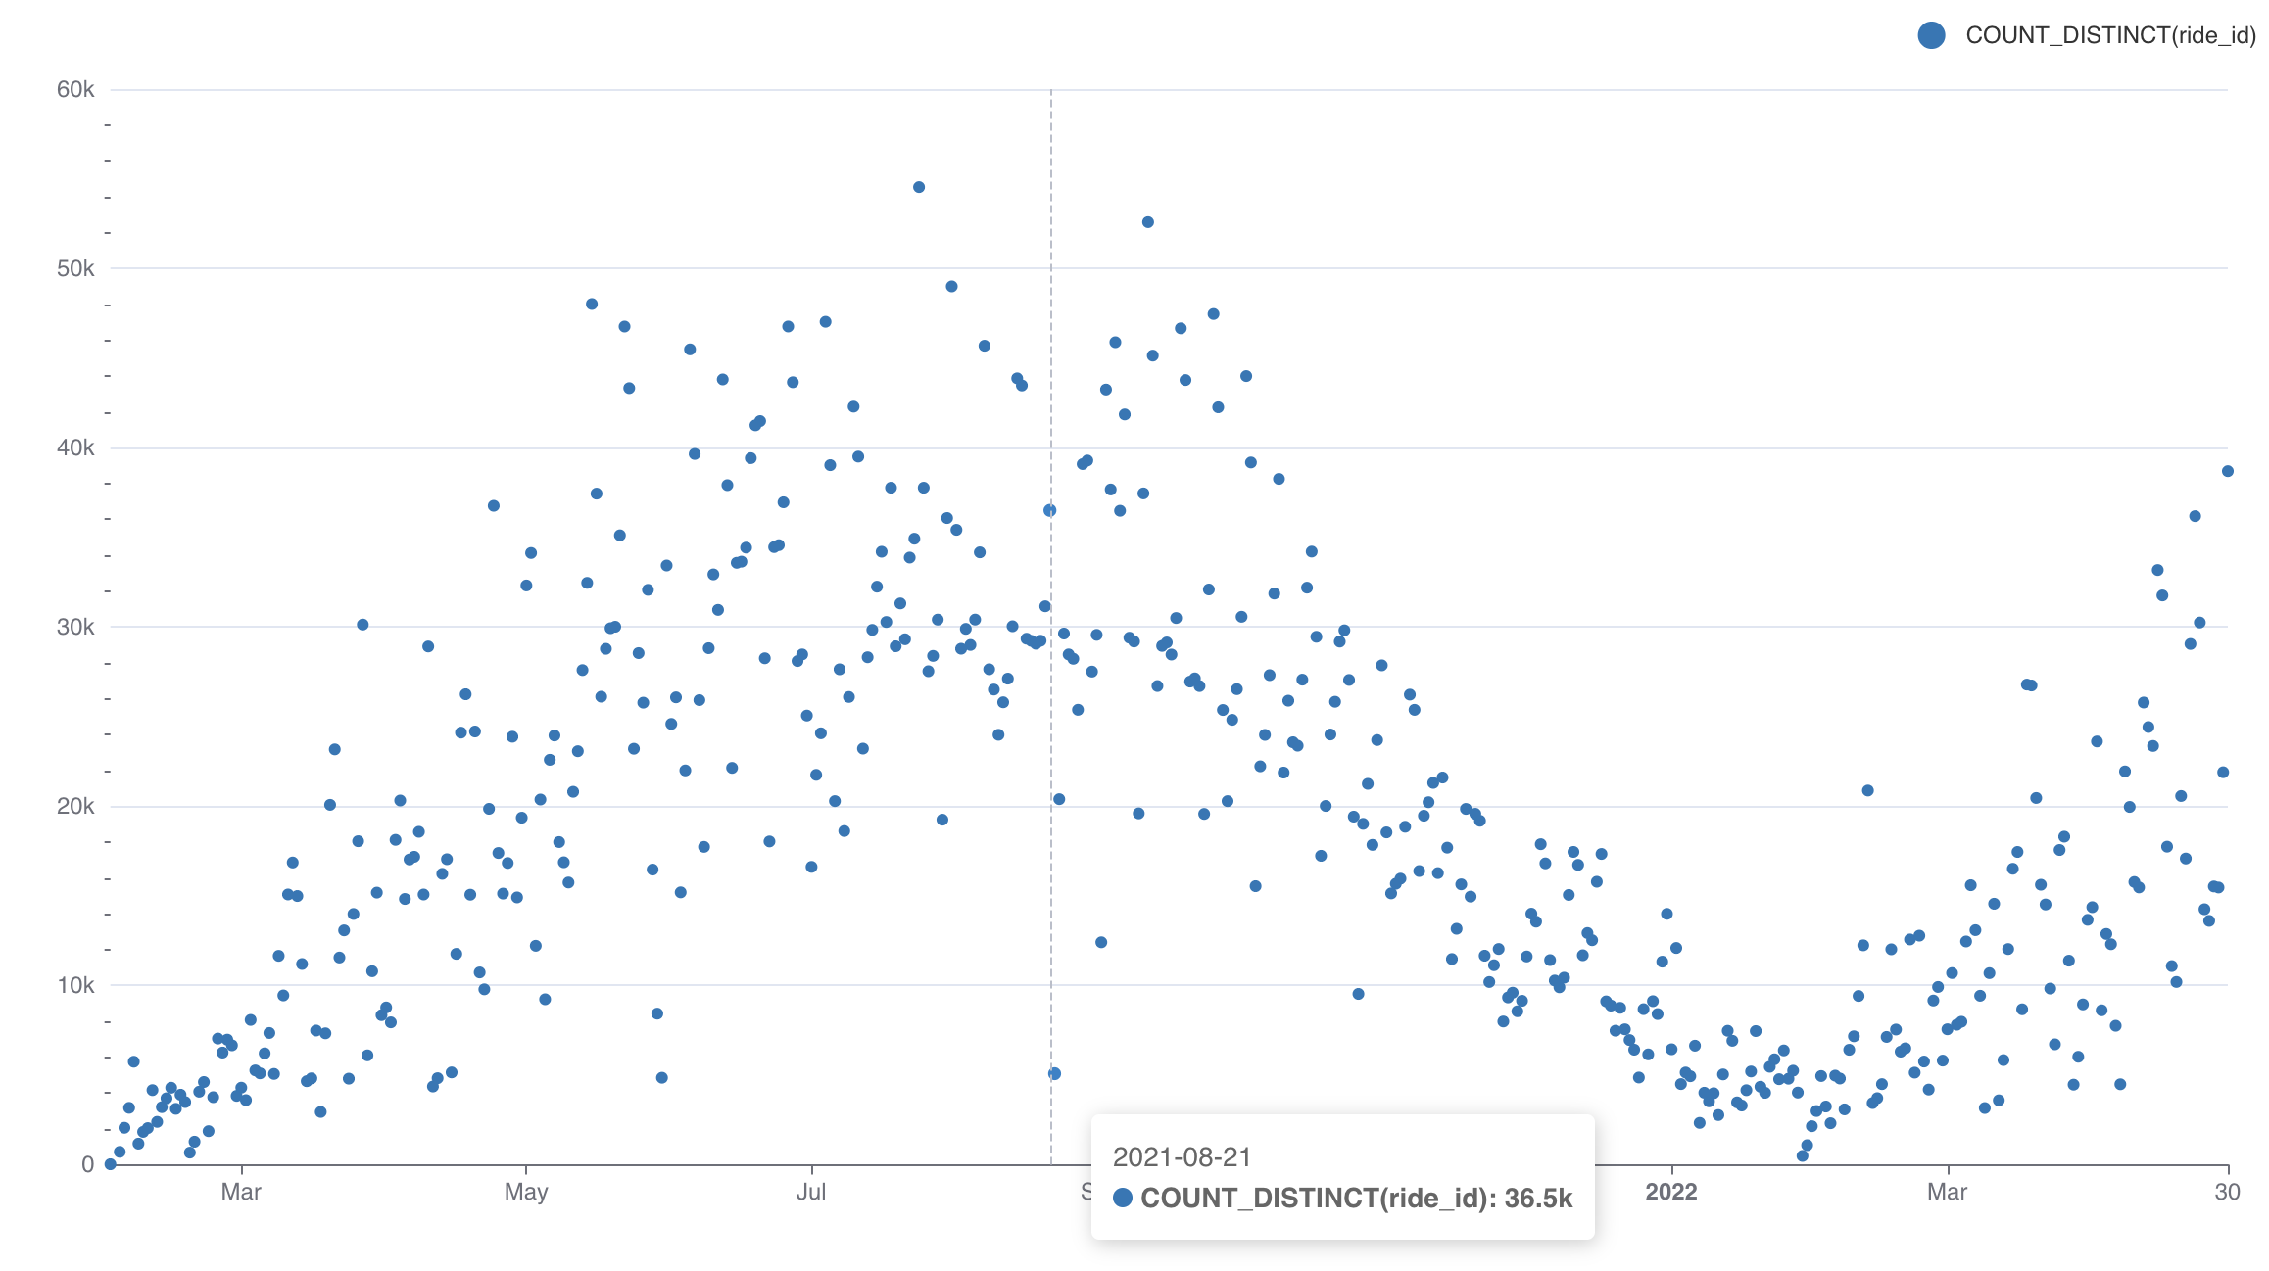
Построение точечного графика

Slide 5
Параметры точечных графиков
X-axis – измерение по горизонтали
Metrics – измерение по вертикали
Dimension – признак, по которому происходит расщепление графика

Slide 6
Практика в Superset

Slide 7
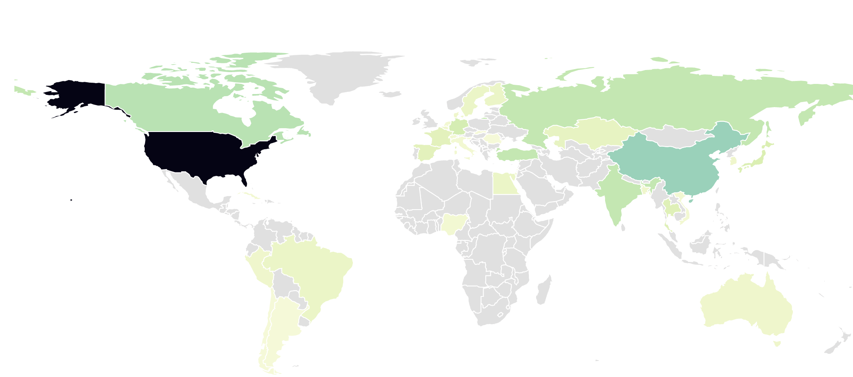
Построение карты

Slide 8
Параметры карт
Country column – поле исходных данных с названиями стран
Metrics – расчетная величина для каждой страны
Show bubbles – признак, который присваивает каждой стране на карте пузырь с его агрегатом, в масштабе относительно других стран

Slide 9
Практика в Superset

Slide 10
Итоги занятия
Подключились к источнику данных
Установили параметры точечных графиков и карт
Визуализировали точечный график и карту в Superset
Практиковались строить точечный график и карту в Superset

Slide 11
Спасибо за внимание
Заполняйте анкету после активности!
Вам несложно,
Хекслету - полезно.

